Slide 1

ThunerWar
Выполнил: Бикмухаметов Эмиль

Slide 2
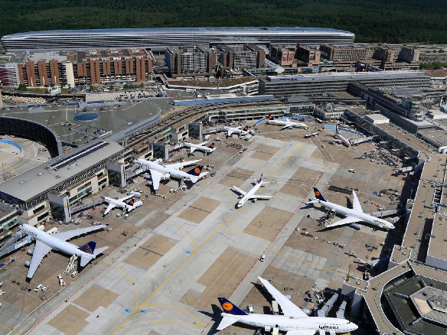
Геймплей:
Главной целью игры является уничтожение всех противников за максимально короткое время.
Для этого у вас будет три самолёта.

Slide 3
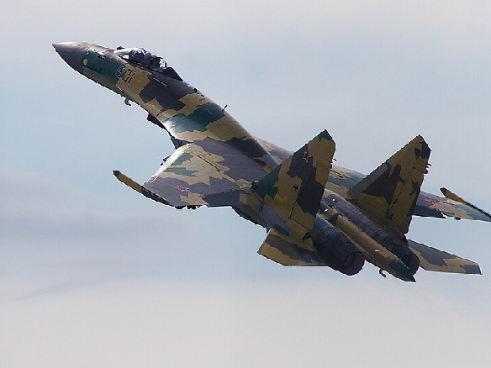
На первом и четвертом уровне вам придется управлять многоцелевым истребителем СУ-35
СУ-35 имеет среднее значение здоровья, скорости и маневренности.

Slide 4
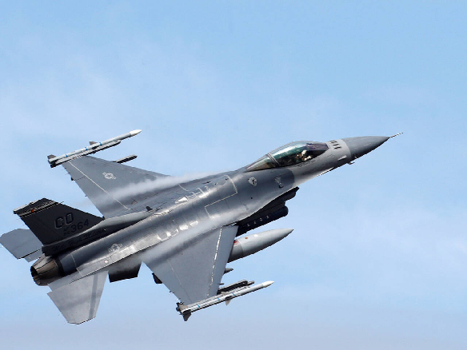
На втором уровне вы будете управлять многоцелевым истребителем F-16.
F-16 обладает самой высокой скоростью в игре, но за это он расплачивается маневренностью и прочностью.

Slide 5
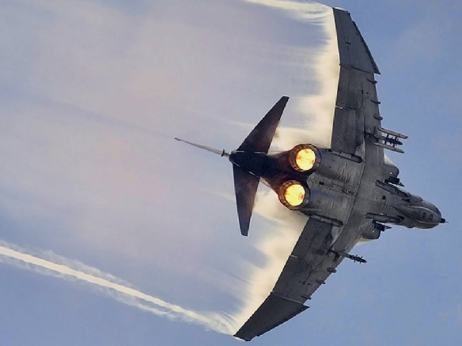
На третьем и пятом уровнях вы будете управлять легендарным штурмовиком F-4 Phantom.
Фантом обладает повышенной прочностью и маневренностью, но скоростью он похвастаться не может.

Slide 6
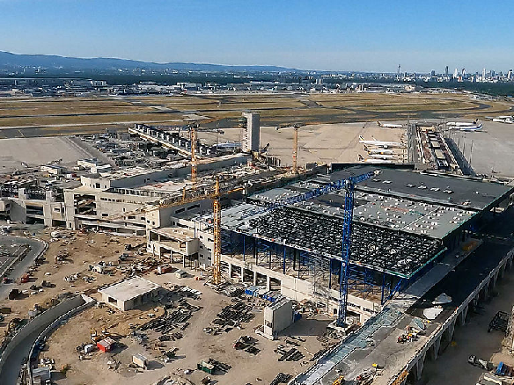
Использованые технологии:
python
pygame
screeninfo

